Slide 1

煞氣の書店
電子書城購物網站
組員：
林靜愛、胡展碩、古兆福、邱奕睿、陳之賢

Slide 2
目錄
- 流程圖
- DataBase Diagram
- Use Case Diagram
- 系統開發環境及工具
- 專案架構與使用技術
- 首頁功能介紹
- 商品詳細資訊
- 會員登入註冊系統
- 會員登入/註冊/忘記密碼
- 會員資料頁面
- 購物車
- 結帳
- 管理者登入
- 管理者功能：
- 會員管理
- 書籍管理
- 出版社管理

Slide 3
預想流程圖
首頁
單本書的 資訊頁面
點選購物車 或願望清單
直接進 登入畫面
登入
登入失敗
沒有帳號
管理者
登入成功
管理者頁面
願望清單
購物車
會員資料
忘記密碼
註冊
訂單資訊
書櫃
歷史訂單
書評
書本/書評
管理
會員
管理
出版社
管理
活動
管理
訂單
管理

Slide 4
實際流程圖-前台
START
瀏覽書籍
加入購物車 /願望清單
首頁
登入
No
登入
會員註冊
忘記密碼
登入是否成功
No
Yes
No
註冊
是否成功
No
修改
是否成功
Yes
首頁
Yes
Yes
購物車
會員頁面
註冊成功
修改成功
結帳
會員資料修改
歷史訂單
個人書櫃
訂單資訊
首頁

Slide 5
實際流程圖-後台
START
首頁
登入
No
是否為 管理帳號
Yes
管理者頁面
出版社管理
書籍管理
活動管理
書評管理
訂單管理
資料庫
CURD

Slide 6
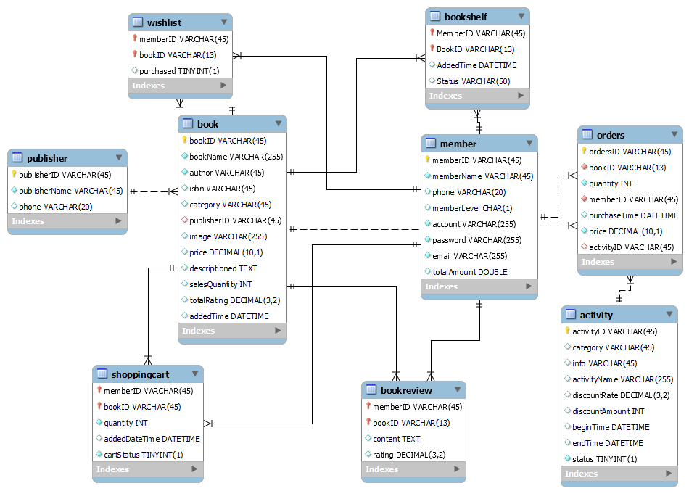
DataBase Diagram

Slide 7
Use Case Diagram
Bookshop
會員註冊
會員資料修改
購物車
個人願望清單
會員
訂單資訊
個人書櫃
書評
會員資料管理
管理者
上架新書
出版社資訊
管理活動

Slide 8
系統開發環境及工具
系統軟體
作業系統: Windows 10
資料庫: MySQL Workbench 8.0
程式語言及開發工具
程式語言: Java JDK 17
開發工具: Eclipse IDE 2024-03 (4.31.0)

Slide 9
專案架構與使用技術
Maven
使用 Maven 進行專案管理，簡化依賴關係管理和建置過程。
Spring Boot
使用 Spring Boot 框架快速開發 Web 應用程式，提供簡潔的設定和自動化功能。
前端技術
使用 Bootstrap 建立響應式網頁設計， jQuery 和 AJAX 處理動態交互操作。
資料庫
使用實體關聯模型 ER model 建置資料庫

Slide 10
操作一覽
(前台)

Slide 11
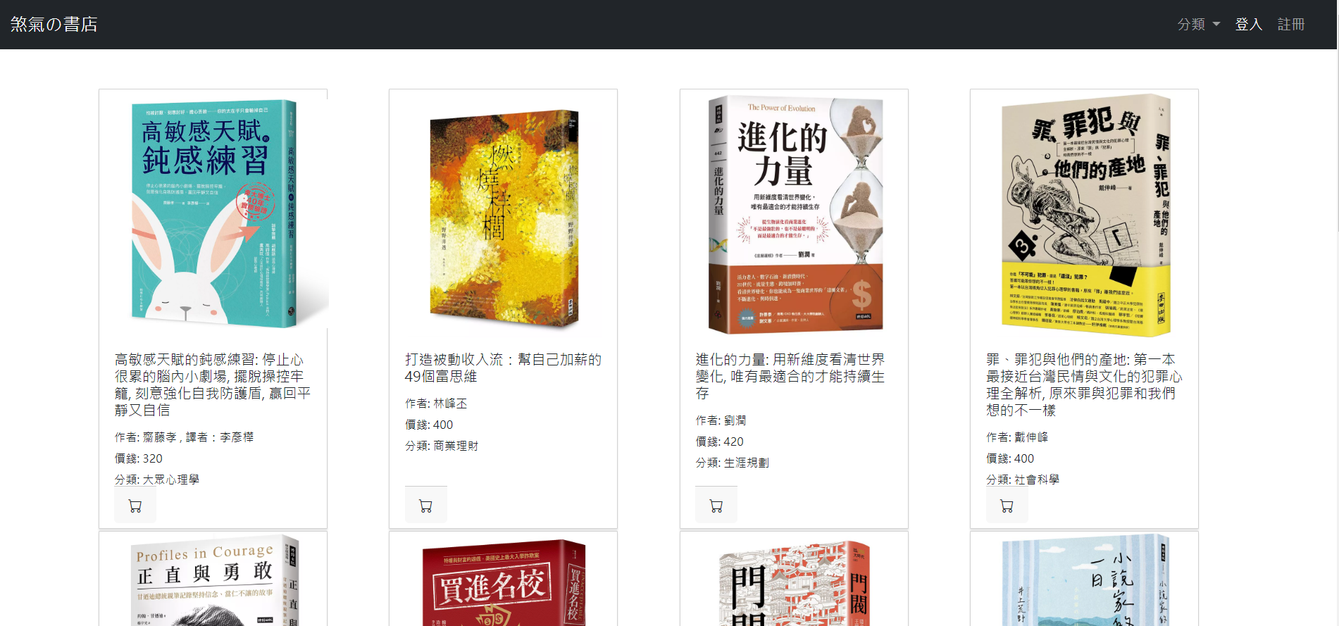
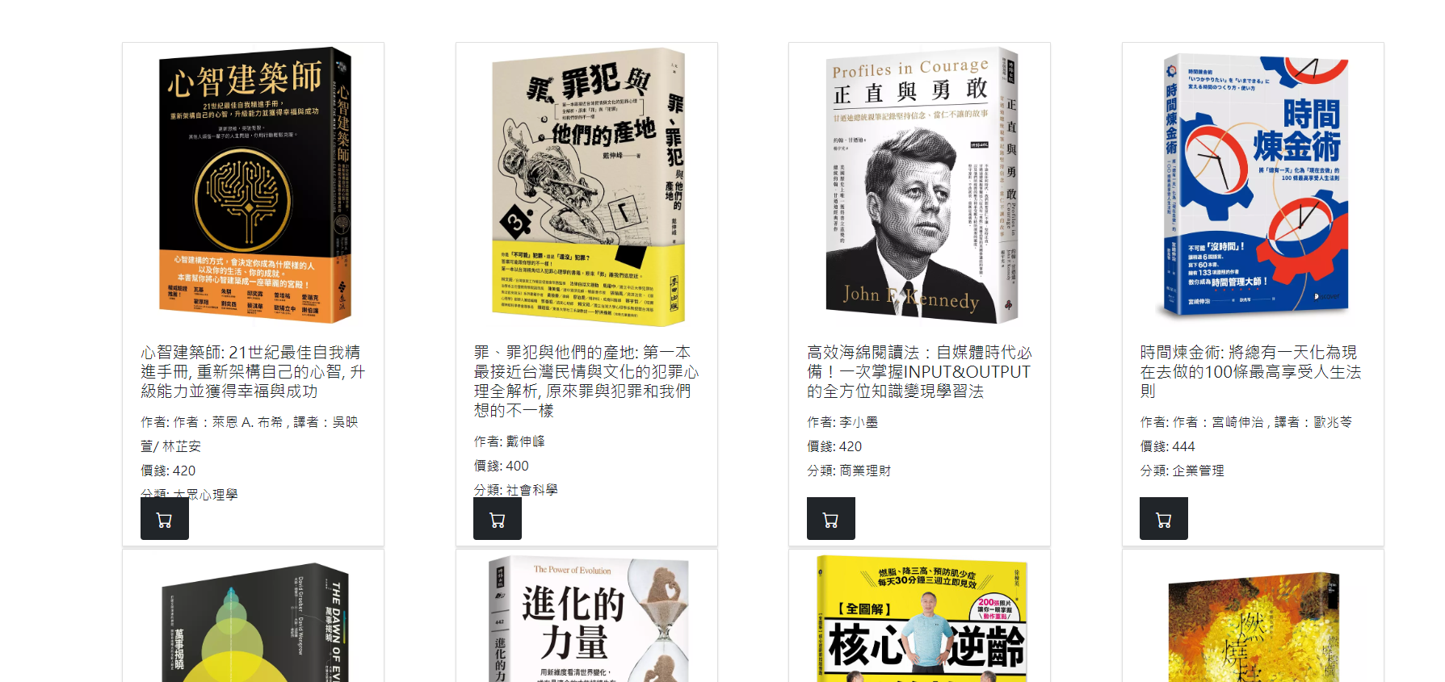
首頁功能介紹
功能選單(未登入)
點擊LOGO可以回到首頁
可點擊分類查詢書籍
或登入/註冊會員

Slide 12
首頁功能介紹
可點擊直接加入購物車
還沒登入會員則會提示登入

Slide 13
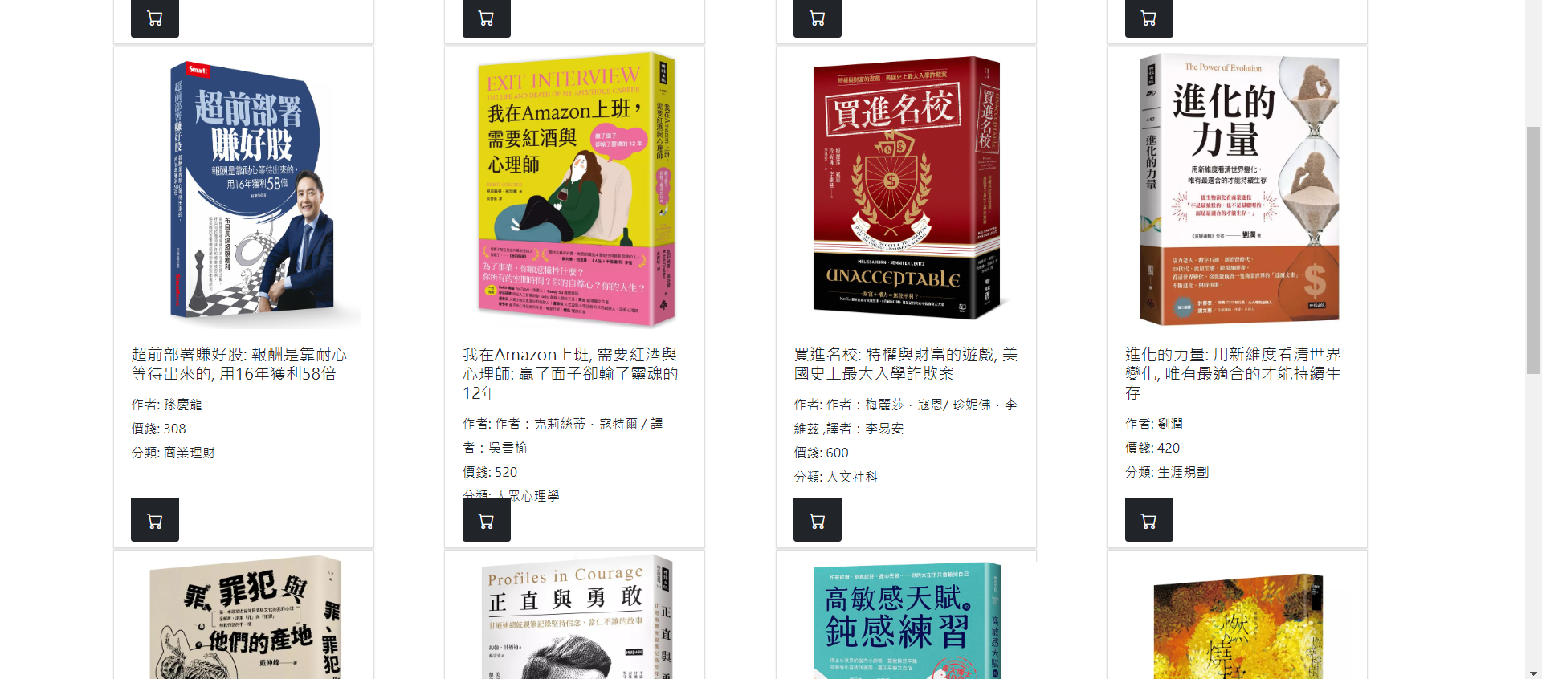
首頁功能介紹
下拉可以查看更多商品

Slide 14
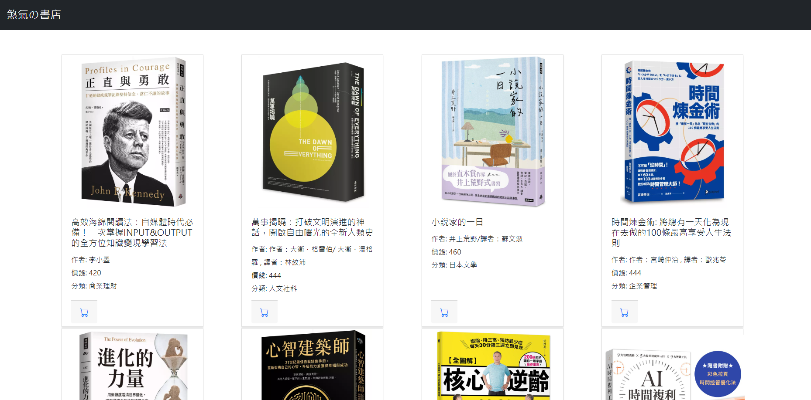
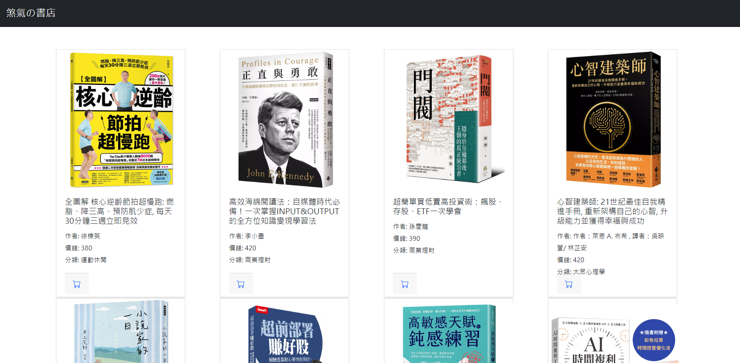
首頁功能介紹
每次刷新首頁商品會隨機排序

Slide 15
首頁功能介紹
可點擊圖片查看詳細資訊

Slide 16
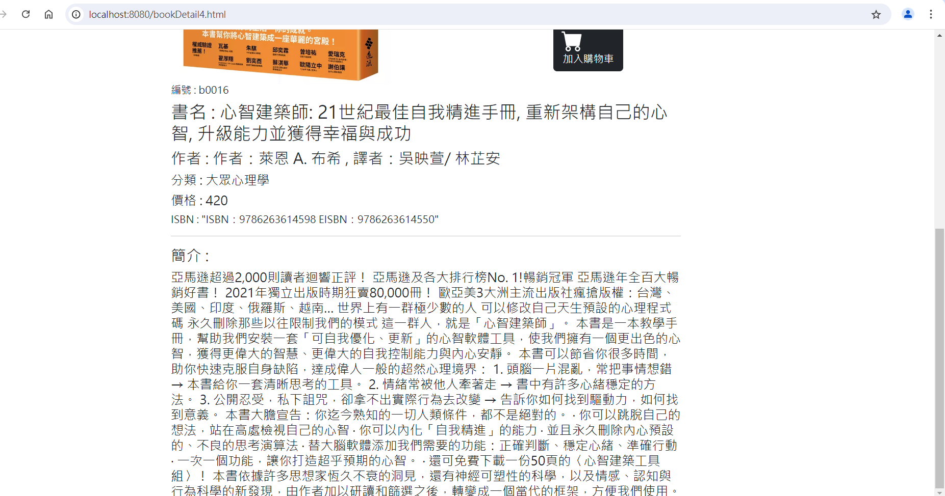
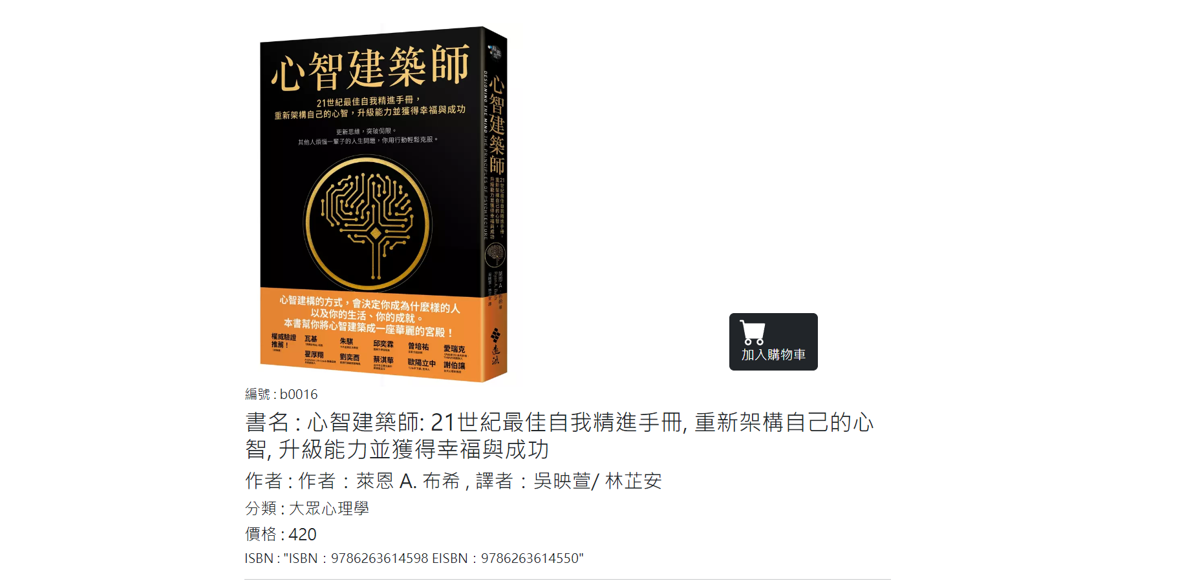
商品詳細資訊
可以下拉查看更多詳細資訊

Slide 17
商品詳細資訊
查看詳細資訊後可以點擊加入購物車，還沒登入會員則會提示登入

Slide 18
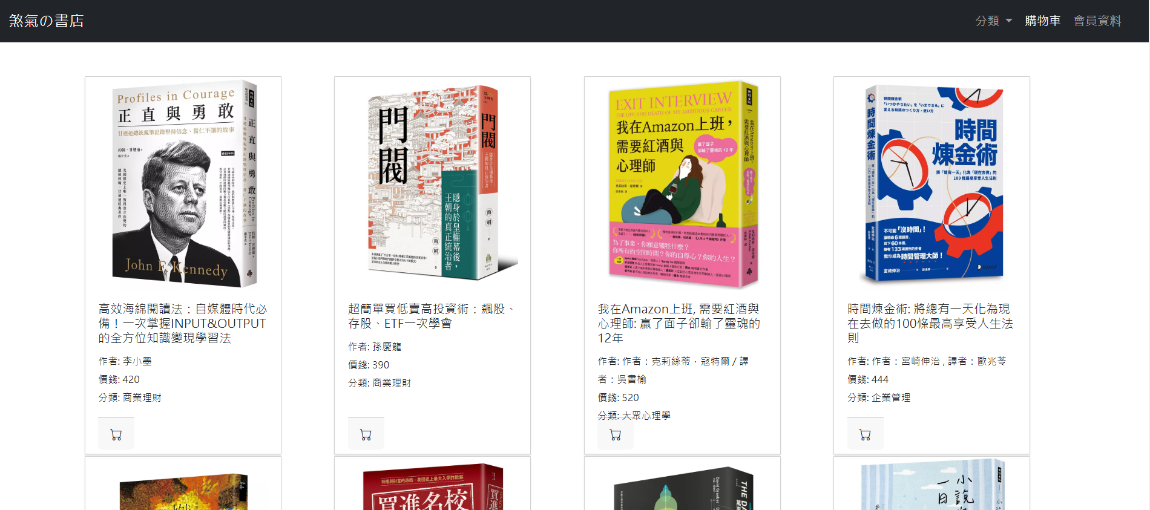
商品介紹
功能選單(已登入)
加入購物車後可以點擊右上角查看購物車

Slide 19

會員登入註冊系統
會員登入
提供簡單易懂的登入流程
會員註冊
完成後寄送歡迎簡訊
忘記密碼
重新設定密碼
會員中心
提供個人資料管理、訂單查詢、購物車等功能。

Slide 20
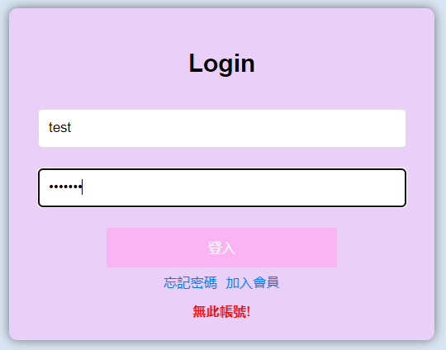
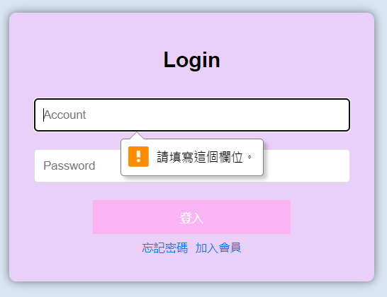
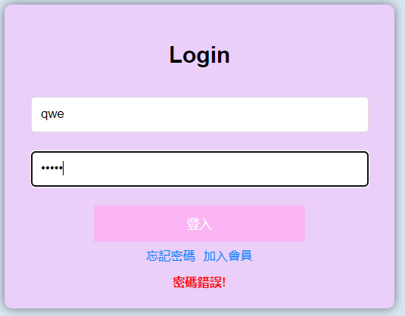
會員登入
要求帳號密碼不得為空白
依照輸入帳號密碼， 提供錯誤提示文字。
成功登入會跳出訊息，確認後回到首頁， 此時首頁為已登入狀態。
預設管理帳號為 帳號：admin
密碼：admin

Slide 21
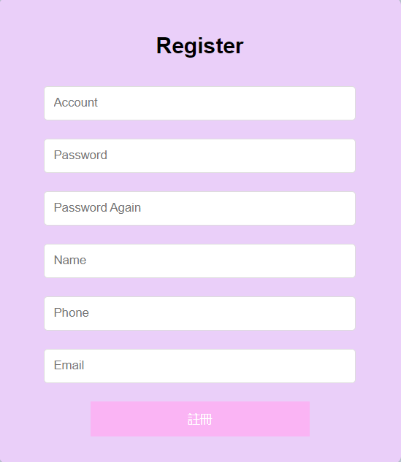
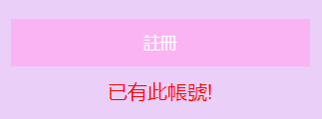
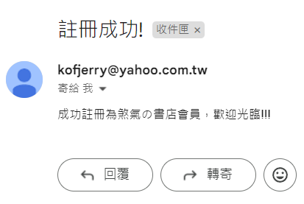
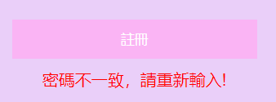
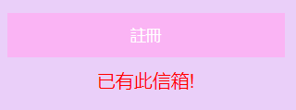
會員註冊
提供錯誤提示文字
註冊成功回到登入頁面
並寄送註冊成功確認信
資料基本要求不得為空白 且符合形式 如信箱等。

Slide 22
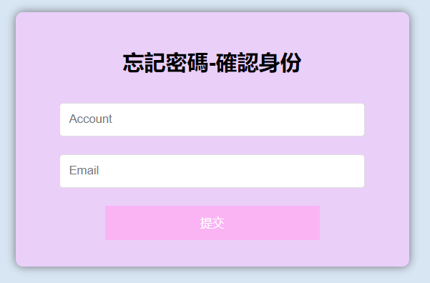


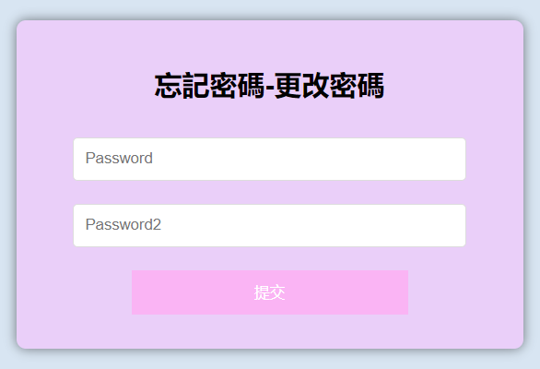
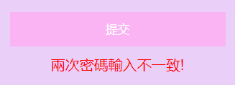
忘記密碼
提供錯誤提示文字
確認身分後下一頁才可更改密碼
更改成功回到登入頁面
即可使用新密碼登入！

Slide 23
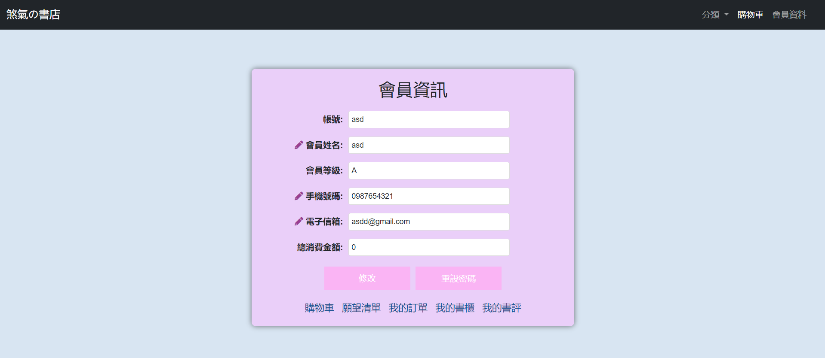
會員資料頁面
呈現該會員資料，可修改資料為姓名、手機號碼及電子信箱
(註冊時預設)
(註冊時預設)
按下修改即同步 更新資料庫資料
前往重設 密碼頁面

Slide 24

書城瀏覽與購買流程
瀏覽書城
使用者可以透過類別、作者、
關鍵字等方式搜尋書籍。
結帳
送出訂單。
1
2
3
加入購物車
使用者可以將喜歡的書籍
加入購物車，並選擇購買數量。

Slide 25
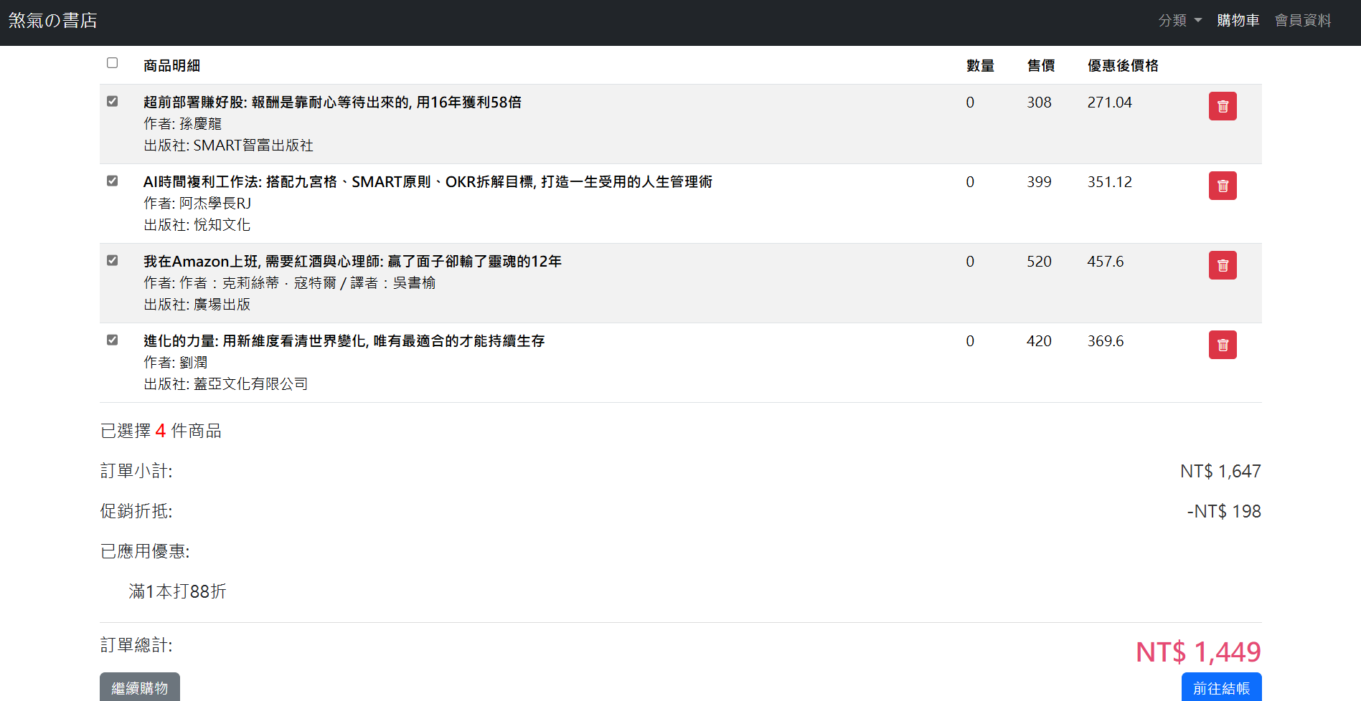
購物車顯示

Slide 26
購物車功能
1
勾選要結帳的商品

Slide 27
購物車功能
2
顯示符合條件的活動

Slide 28
購物車功能
點擊刪除不購買的商品
3

Slide 29
購物車功能
顯示總價及折扣
4

Slide 30
購物車功能
點擊結帳
5

Slide 31
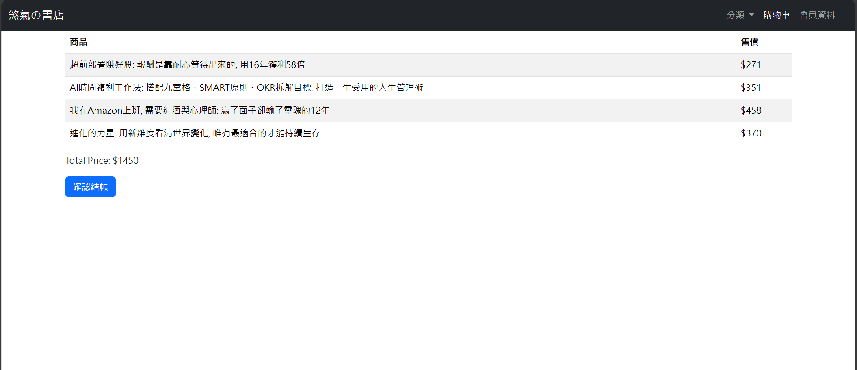
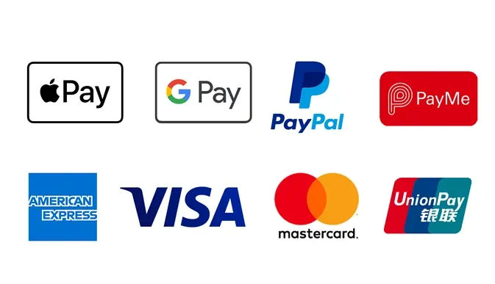
訂單結帳頁面

Slide 32
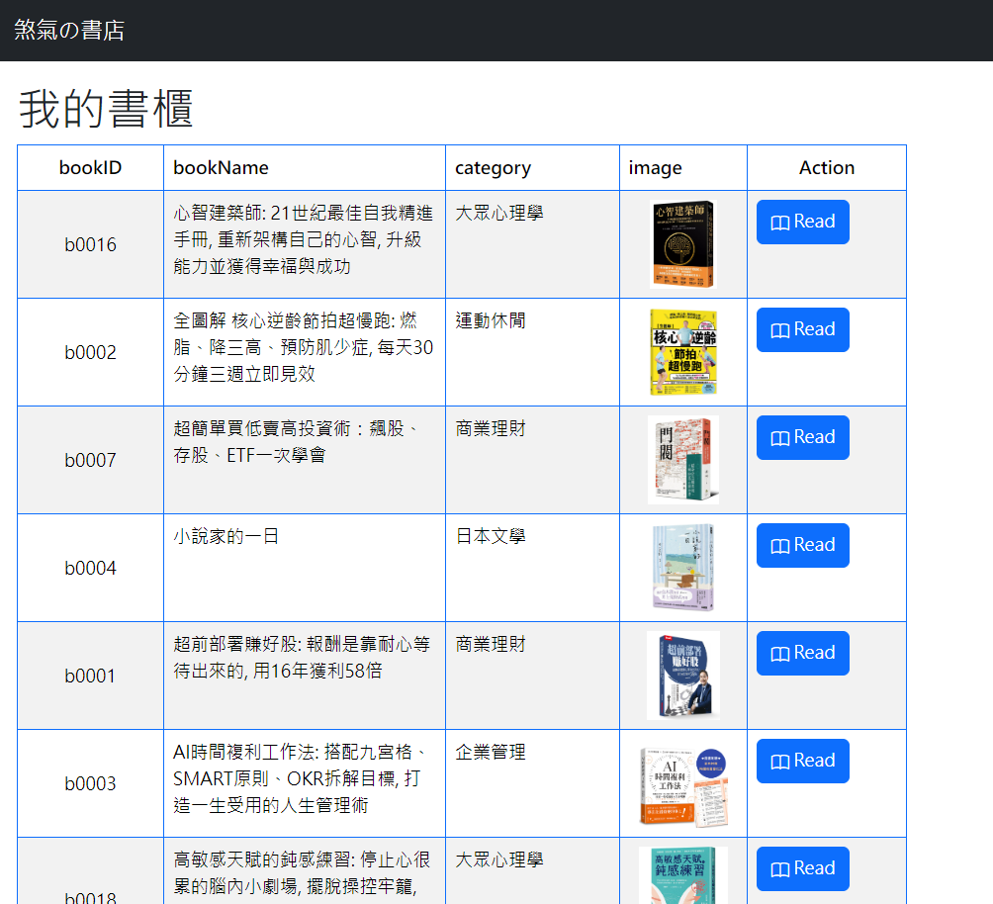
我的書櫃
點擊閱讀

Slide 33
操作一覽
(後台)

Slide 34
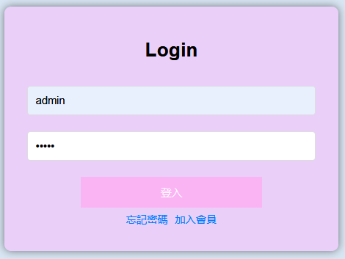
管理者登入
在前端判斷帳號密碼 皆為admin時。 跳轉到資料管理頁面。
預設管理帳號為 帳號：admin
密碼：admin

Slide 35
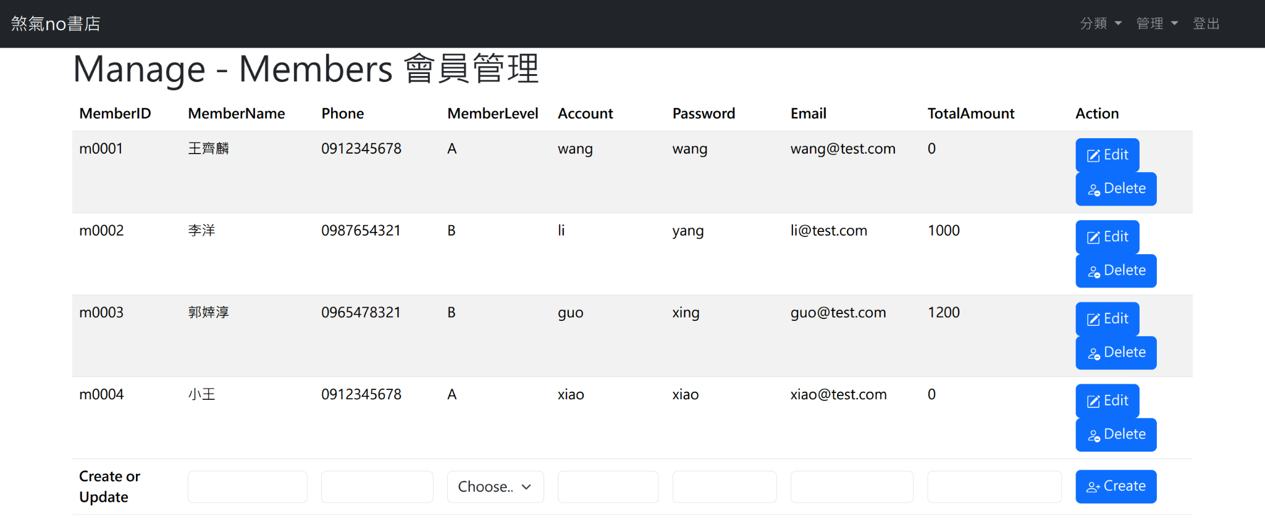
管理者功能：會員管理
新增
管理者可以新增資料。
1

Slide 36
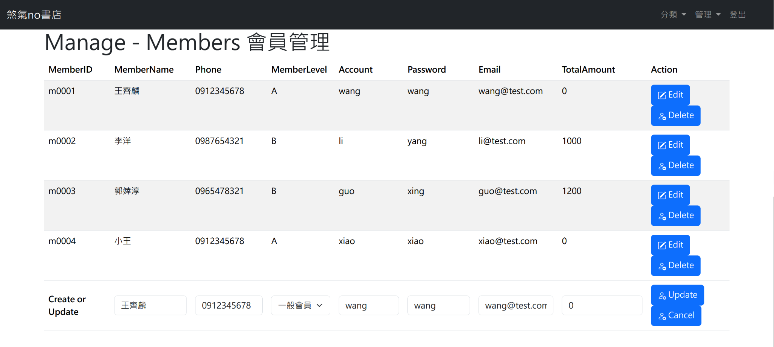
管理者功能：會員管理
刪除
當點選 Delete 時， 直接刪除資料。
3
編輯
當點選 Edit 時， 最下方表格會抓取 該筆會員資料， 此時按鈕會替換成 Update / Cancel
2

Slide 37
管理者功能：會員登出
登出
當點選右上登出鈕時， 清空session資料， 回到書籍清單頁面

Slide 38
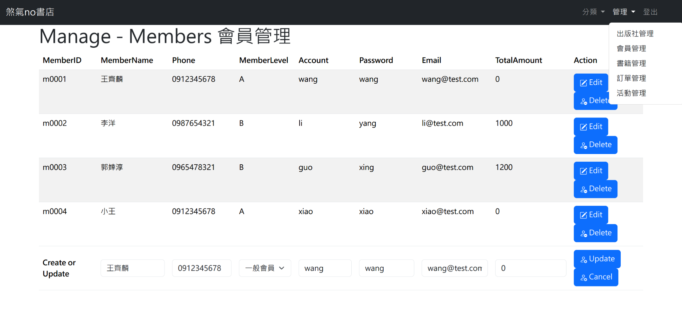
管理者功能：其他資料管理選單
其他管理
在標頭為管理的地方 點選下拉選單 可前往對應的 資料管理頁面

Slide 39
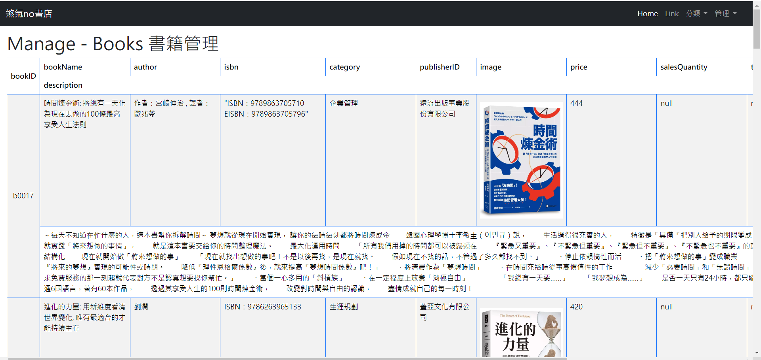
管理者功能：書籍管理
新增
管理者可以新增書籍。
1
編輯
管理者可以修改。
2
刪除
管理者可以刪除。
3

Slide 40
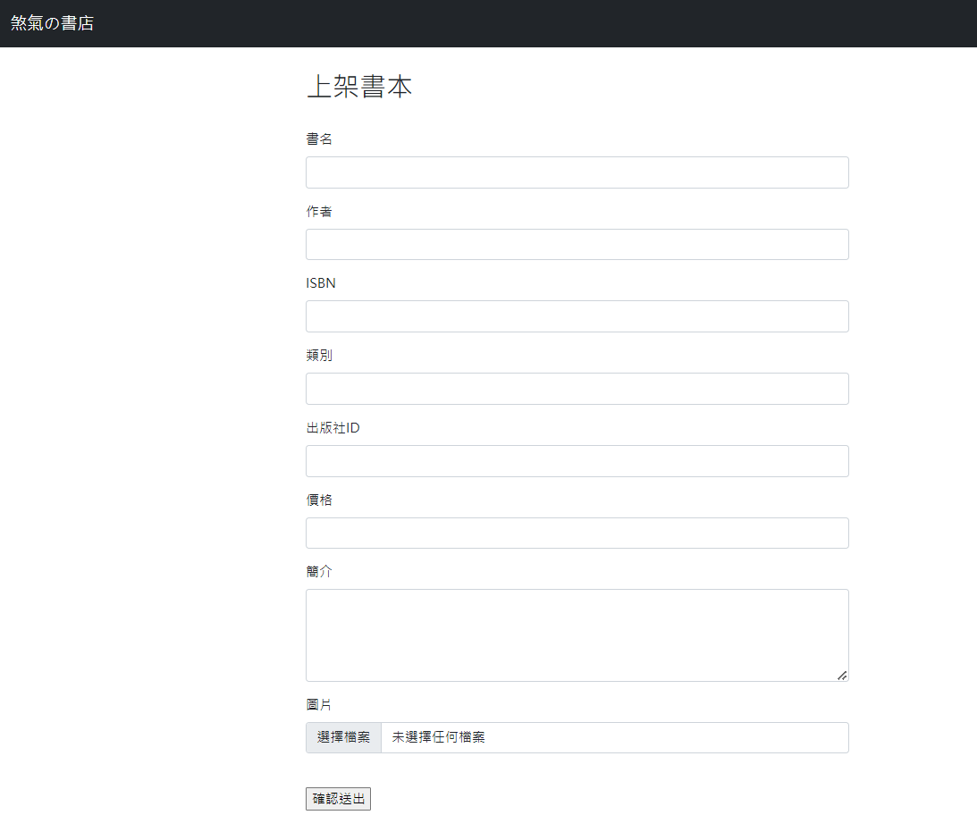
管理者功能：書籍管理
1
新增
管理者可以新增書籍。
可以上傳圖片

Slide 41
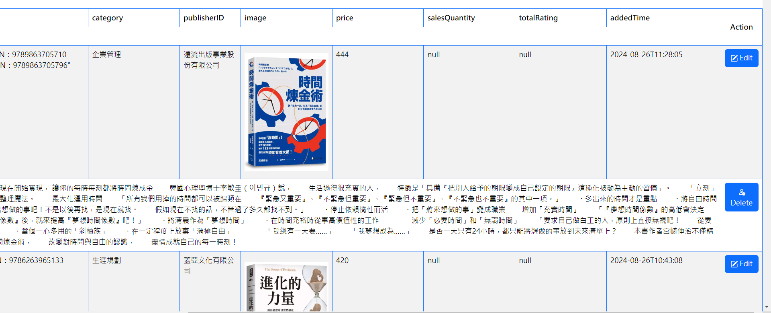
管理者功能：書籍管理
修改內容或刪除
編輯
管理者可以修改。
2
刪除
管理者可以刪除。
3

Slide 42
心得與結論
經過開發此購物系統，讓我們收穫良多。系統從無到有，從規劃階段，經過多次與老師的會談、組員間討論後達成共識；之後的實作階段，面臨到技術性的問題，我們利用手邊及網路資源，結合這四個月所學，和組員互相學習，在不斷的嘗試及失敗中慢慢完成執行。雖然還有很多可以改進的地方，但大家都盡力了，在過程中我們都學到很多，我們所得到的經驗，都會成為我們持續成長的養分，感謝同組成員的合作，也感謝教導我們的江聖榮老師、張庭禎老師。

Slide 43
-END-

